Slide 1
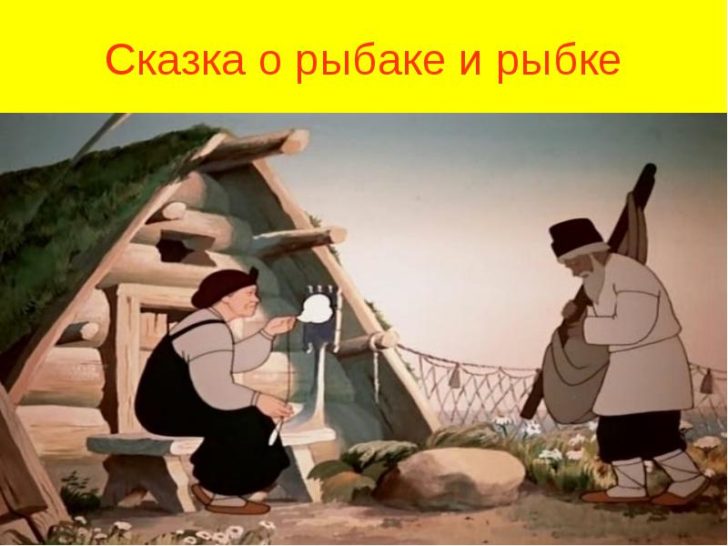
А.С.Пушкин “Сказка о золотой рыбке”
1
Причина конфликта?
… Воротился старик ко старухе,
Рассказал ей великое чудо…
«Я сегодня поймал, было рыбку,
Золотую рыбку, непростую…
Не посмел я взять с неё выкуп,
Так пустил ее в синее море».
Старика старуха забранила:
“Дурачина, ты, простофиля,
Не сумел ты взять выкупа с рыбки…”
эмоциональное состояние

Slide 2

различные представления о правилах или нормах поведения
2
Причина конфликта?
“Жил-был старик. У него было три сына: двое умных, третий – Емеля, прозвали его дурачком. Те братья работают, а Емеля лежит целый день на печке, знать ничего не хочет…”
Русская народная сказка

Slide 3

Различия, связанные с положением в обществе
3
Причина конфликта?
… Вот лиса попросилась к зайчику переночевать, да его из избёнки и выгнала…”
Русская народная сказка

Slide 4

Уклонение от конфликта.
4
“… Идет дорогой зайчик, плачет. Ему на встречу – собака.
– Что, зайчик, плачешь?
– Как же мне не плакать? Была у меня избёнка лубяная, а у лисы – ледяная. Попросилась она ко мне ночевать, да меня же и выгнала!
– Не плачь, зайчик! Я твоему горю помогу!
Подошли они к избенке, и собака залаяла.
– Тяф-тяф-тяф! Поди, лиса, вон!
А лиса им отвечает с печи.
– Как выскочу, как выпрыгну, пойдут клочки по закоулочкам!
Собака испугалась и убежала.
Стратегия
поведения

Slide 5
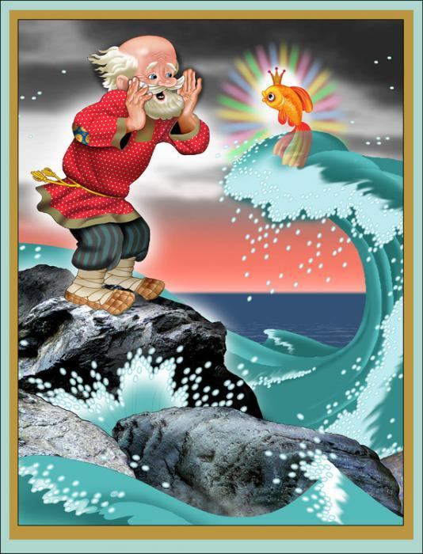
поведение– приспособление
5
Стратегия
поведения
А.С.Пушкин “Сказка о золотой рыбке”
“…Вот пошел старик к синему морю…
Стал он кликать золотую рыбку,
Приплыла к нему рыбка, спросила:
“Чего тебе надобно, старче?”
“…Смилуйся, государыня рыбка,
Разбранила меня старуха,
Надобно ей новое корыто…”

Slide 6

компромисс
6
Стратегия
поведения
В.Г.Сутеев “Яблоко”
Крик, шум на весь лес. И уже драка начинается. Вот тут-то Медведь и появился. Спорщики обратились к нему: «Рассуди нас по справедливости. Кому это яблоко присудишь, так тому и быть». И рассказали Медведю всё, как было. «Вот что, – рассудил Медведь, – все вы правы, и потому каждый из вас должен яблоко получить...». «Но тут только одно яблоко!» – сказали Ёж, Заяц и Ворона. «Разделите это яблоко на равные части, и пусть каждый возьмет себе по кусочку».

Slide 7

7
Стратегия
поведения
Басня Эзопа.
Лев и вепрь боролись, пытаясь оттолкнуть друг друга от ручья, и вдруг увидели, как рядом с ними на дерево опустился гриф-падальщик. “Лучше пить вместе из ручья, – решили они, – чем кормить таких, как он”.
Сотрудничество

Slide 8
Разрешение конфликта
8
«Худой мир лучше доброй ссоры»
интеграция
«С глаз долой, из сердца вон»
компромисс
прерывание
конфликта
«Сядем рядком, да поговорим ладком»

Slide 9

Кто конфликтует?
Из-за чего конфликт?
Внешняя позиция участников (как объясняют окружающим и себе причины конфликта)
Внутренняя позиция участников (чего опасаются, какие истинные причины стоят за конфликтом)
Изменения в процессе развития отношений.
Выбранный способ разрешения конфликта (чем всё закончилось)
Что думают и чувствуют по этому поводу сами участники конфликта?

Slide 10
Что из перечисленного соответствует понятию «конфликт»?
1) столкновение противоположных интересов
2) дружеский розыгрыш
3) обсуждение фильма
4) спортивное состязание

Slide 11
Верны ли суждения о поведении участников в конфликтной ситуации?
А. Стремление выйти из конфликтной ситуации, не решая её, не уступая, но и не настаивая на своём, - это компромисс.
Б. Непогашенный конфликт может вспыхнуть вновь с ещё большей силой.

Slide 12
Верно ли, что:
А. Наиболее острые конфликты происходят из-за моральных барьеров?
Б. Несправедливость высказывания может привести к конфликту.

Slide 13
Верны ли суждения о ступенях конфликта?
А. Углублению конфликта будут способствовать оскорбление и грубость.
Б. Прерывание конфликта может способствовать его разрешению.

Slide 14
Верны ли суждения о способах разрешения конфликта?
А. Разрешая конфликт, надо быть готовым пойти на уступки.
Б. Лучшим способом разрешения конфликта является подчинение.

Slide 15
Какие советы помогут разрешить конфликт?
1) Проявляйте упорство в разрешении конфликта.
2) Уступка – признак слабости, избегайте уступок.
3) Обратитесь за объективной оценкой конфликта к нейтральному человеку.
4) Попытайтесь посмотреть на конфликт с точки зрения другой стороны.
5) Умейте прощать слабости других людей.

Slide 16
Продолжить предложения:
Я так и не понял …
Мне стало понятно…
Больше всего понравилось …
Мне не понравилось …

Slide 17

МОЛОДЦЫ!
Спасибо за урок!

